Slide 1
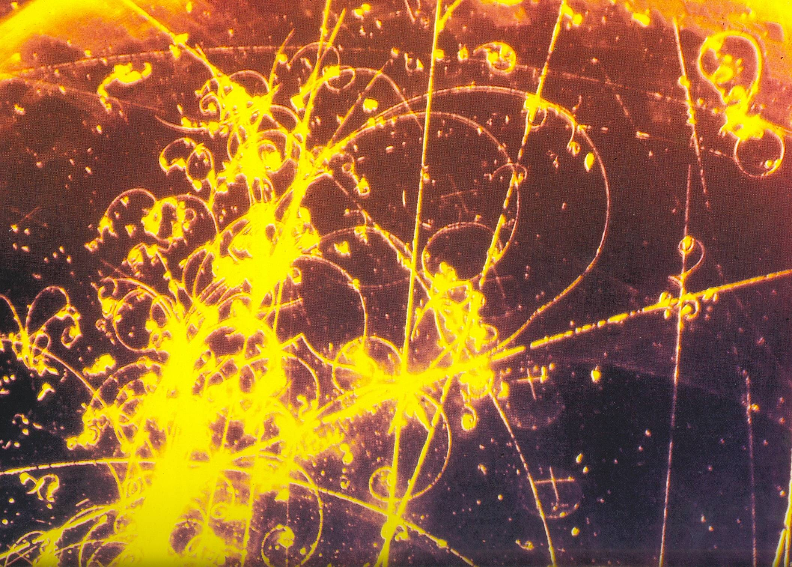
Atomová fyzika
Notes:
1

Slide 2
1) Kvantování energie atomů
2) Atom vodíku
3) Periodická soustava
4) Chemické vazby
5) Laser
Notes:
2

Slide 3
1/ Kvantování energie atomů

Slide 4
Atomová fyzika = Fyzika atomového obalu
Energie nemůže být libovolně malá, je kvantovaná
Emisní spektrum záhřáté látky:
Spojité spektrum slunce ⨯ Spektrum zahřátých plynů a kovů
Absorpční spektrum

Slide 5
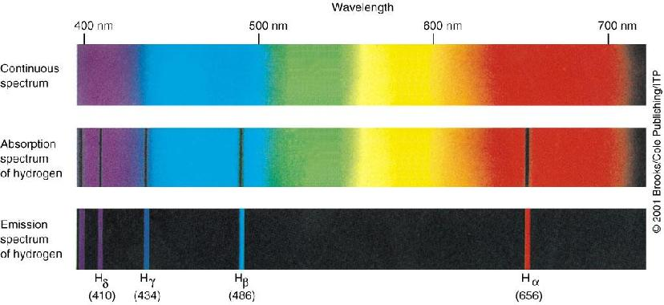
Fraunhoferovy čáry
William Wollaston (1766-1828)
Joseph Fraunhofer (1787-1826)
Gustav Kirchhoff (1824-1887) Robert Bunsen (1811-1899)
Johann Balmer (1825-1898)
Notes:
1/ chybějící čáry ve spektru slunce
2/ měření jednotlivých čar na pomníku „přiblížil hvězdy“
3/ absorpční čáry chemických prvků (helium prvně nalezené na Slunci)
4/ „důvtipný profesor dívčího gymnázia v Basileji“ zkoumání čar vodíku 1885
5/ 656,228//486,13//436,05//410,17nm

Slide 6
Balmerova série
$f=R_{f}\left(\frac{1}{2^{2}}−\frac{1}{n^{2}}\right)$ n = 3, 4, …
Další čáry $f=R_{f}\left(\frac{1}{m^{2}}−\frac{1}{n^{2}}\right)$ $n>m, n,m=1, 2, …$
Notes:
Rf Rydbergova frekvence Odvozená z rovnosti Fd a Fe (rychlost; k=4pi*eps), trajektorie je násobkem vlnové délky z de Broglieho vztahu (poloměr) Vyjádření Ek (Ep je záporná) E=h*f Rydbergova fekvence experimentálně ověřena
Další série m=1 Lymanova m=2 Balmerova m=3 Paschenova m=4 Brackettova m=5 Pfundova

Slide 7
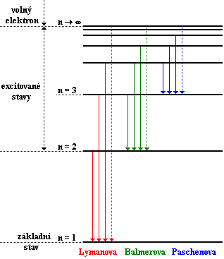
Ep = -Ek =
= $−\frac{hR_{f}}{n^{2}}$
$$E_{n}=−\frac{hR_{f}}{n^{2}}$$
$E_{1}$=$−hR_{f}$ = -13,6 eV
$$hf_{nm}=E_{n}−E_{m}$$

Slide 8
Ionizace atomu vodíku
Foton s energií 15,5 eV byl pohlcen atomem vodíku v základním stavu a způsobil ionizaci. Určete rychlost elektronu při opuštění atomu.
Notes:
E1=13,6 eV 1eV= 1,602E-19 J me=9,11E-31 kg
Ek=1/2*me*v^2=ΔE=15,5-13,6=1,9*1,602E-19=3,04E-19 J v=8,17E5 m/s

Slide 9
Bohrův model atomu 1913
Niels Bohr (1885-1962)
Atom je stabilní soustava, složená z kladně nabitého jádra, v němž je soustředěna téměř celá hmotnost atomu, a z elektronového obalu.
Atom se může nacházet pouze v kvantových stacionárních stavech s určitou hodnotou energie. V takovém stavu atom nevydává ani nepřijímá energii a rozložení elektronů v jeho obalu je časově neměnné.
Při přechodu ze stacionárního stavu energie E_{n} do stavu o nižší energii E_{m} může atom vyzářit foton energii E_{n}-E_{m}. Naopak při pohlcení takového fotonu přejde atom z energie E_{m} do stavu o energii E_{n}.

Slide 10
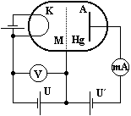
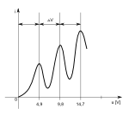
Franckův-Hertzův pokus
James Franck(1882-1964)
Gustav Hertz (1887-1975)
Notes:
mřížka brání pomalejším elektronům dosáhnout anody, Výbojka je naplněná (napětí U urychluje elektrony mezi katodou a mřížkou, mezi mřížkou a anodou je brzdné napětí U’ ) volné elektrony mohou mít libovolnou energii.
Jádra rtuti absorbují energii při srážkách s elektrony pouze pro vybrané hodnoty přechodů (4,89 eV), elektrony, které odevzdali kinetickou energii, už nepřekonají barieru mřížky a způsobí pokles proudu. Tento pokles je spojen s vyzařování fotonu rtuťovými atomy.
Atomy mění mechanickou energii na světlo.

Slide 11
Otázky
Atom vodíku je ve stavu s n=8. Jakou energii je nutné dodat, abychom ho ionizovali?
V jaké spektrální oblasti leží čára rtuti (4,89 eV) pozorovaná při Franckově-Hertzově pokusu?
Při Franckově-Hertzově pokusu ve zředěném vodíku nastává pokles anodového proudu při napětí 10,19 V a 12,07 V jakým vlnovým délkám to odpovídá?
Notes:
E1=13,6 eV 1eV= 1,602E-19 J me=9,11E-31 kg h=6,626E-34 Js
h*Rf/n^2 0,212 eV=3,396E-20 J
UF 254nm 1,1823E15 Hz
10,19 eV 12,07 eV 1,88 eV 121,7 nm 102,7 nm 659,6 nm

Slide 12
2/ Atom vodíku

Slide 13
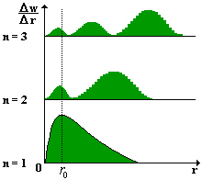
Planetární model fungule jen pro vodík
Místa nejpravděpodobnějšího výskytu elektronů se znázorňují geometrickým útvarem, který označujeme jako atomový orbital.
Nutnost dalších parametrů (kvantových čísel)

Slide 14
ORBITALY
Hlavní kvantové číslo $n∈ℕ$
Energie
Vedlejší kvantové číslo $l=0, 1, 2, …, n−1$
Orbital
Magnetické kvantové číslo $m=0, ±1,…,±l$
Orientace orbitalu v prostoru
Spinové magnetické číslo $s=±\frac{1}{2}$
Rotace
Označení: s, p, d, f, g, …
Odpovídá hodnotám vedlejšího kvantového čísla
Notes:
3d je n=3 l=2
1s n=1 l=0
2s n=2 l=0

Slide 16
Otázky
Jakým kvantovým číslům odpovídají stavy 1s, 2s, 2p, 3s, 3d, 4p?
Kolik kvantových stavů odpovídá kvantovému číslu n=4?
Co je to spin elektronu?
Notes:
c=3*10^8 $h=6,626∙{10}^{−34}Js$ 1eV= 1,602*10^-19 J
n=1 l=0 ; n=2 l=0 ; n=2 l=1; n=3 l=0; n=3 l=2; n=4 l=1
32
směr rotace s=0 částice ze všech směrů vypadá stejně s=1 šipka (360°) s=2 oboustranná šipka (180°) s=1/2 (dvě otočení)

Slide 17
3/ Periodická soustava

Slide 19
Každá pozice elektronu je popsána kvantovými čísly ELEKTRONOVÁ KONFIGURACE
Princip nerozlišitelnosti částice
Pauliho vylučovací princip
Hundovo pravidlo

Slide 20
Jednoelektronové přiblížení
Počítáme pohyb jednoho z elektronů tak, jako by na něj působila přitažlivá síla jádra o náboji Z a odpudivé síly ostatních Z - 1 elektronů. Tyto elektrony přitom oslabují (resp. částečně odstiňují) pole jádra.
Notes:
i zde je elektron popsán kvantovými čísly

Slide 21
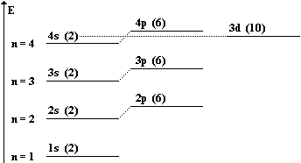
Notes:
Energetické hladiny

Slide 22
Dříve se zaplňují orbitaly s nižší energií, než orbitaly s vyšší energií. Energie orbitalu se přitom zvyšuje s rostoucím hlavním n kvantovým číslem a vedlejším kvantovým číslem l. Je-li součet stejný pro dva různé orbitaly, zaplní se dříve orbital s menším hlavním kvantovým číslem

Slide 23
PAULIHO vylučovací princip
Wolfgang Pauli (1900-1958)
V daném systému nemohou existovat současně dvě částice v témž kvantovém stavu, tj. s týmiž hodnotami kvantových čísel n, l, m s (ms)
FERMIONY
BOSONY

Slide 24
Vnitřní
Valenční - Počet elektronů v ní rozhoduje o chemické vaznosti prvku.
Notes:
Slupky
a podslupky

Slide 25
Valenční - Počet elektronů v ní rozhoduje o chemické vaznosti prvku:
je v ní 1 elektron - tento elektron se může snadno uvolnit resp. podílet se na chemické vazbě (alkalické kovy - Li, Na, K, Rb, Cs, Fr)
1 elektron chybí do úplného zaplnění slupky - atom velice snadno reaguje s ostatními atomy. Jedná se o halogeny (F, Cl, Br, I, At)
slupka je zcela zaplněna - atomy jsou chemicky značně netečné (vzácné plyny - He, Ne, Ar, Kr, Xe, Rn)
Notes:
Slupky
a podslupky

Slide 26
HUNDOVO pravidlo
Friedrich Hermann Hund (1896 - 1997)
V degenerovaných orbitalech vznikají elektronové páry až poté, co byl zaplněn každý orbital jedním elektronem. Všechny nespárované elektrony přitom mají stejný spin. V takovém případě má systém nejnižší energii, a proto je nejstabilnější.

Slide 27
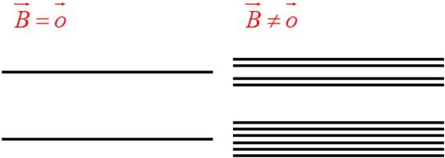
Zeemanův jev 1896
Pieter Zeeman (1865 - 1943)
Notes:
Jev spočívá v rozštěpení spektrálních čar elektromagnetického záření, které vzniká emisí při přechodu elektronu z vyšších energetických hladin na nižší. Spektrální čáry se štěpí v silném stacionárním magnetickém poli na několik čar podobných vlnových délek. Vlnové délky rozštěpených spektrálních čar závisejí na velikosti magnetické indukce daného magnetického pole.
Zeemanův jev může být dvojího druhu. Prvním je tzv. normální Zeemanův jev, který probíhá tak, že se daná spektrální čára rozdělí na tři tak, že jedna bude mít vlnovou délku jako původní čára a další dvě čáry budou symetricky odchýleny kolem ní (viz obr. 55). Tento typ jevu nastává pro zářivé přechody elektronů mezi jednotlivými energetickými stavy (energetickými hladinami).
Anomální Zeemanův jev nastává v případě, že přechody elektronů mezi energetickými stavy patří mezi nezářivé přechody. Ten nastává např. pro tzv. sodíkový dublet: dvě spektrální čáry vznikající při přechodu elektronů v atomu sodíku náležící do žluté části spektra se ve vnějším magnetickém poli rozštěpí. Jedna čára (odpovídající elektromagnetickému záření s vlnovou délkou 589,56 nm se štěpí na čtyři spektrální čáry, druhá čára (vlnová délka 588,99 nm) se štěpí na šest čar

Slide 28
Otázky
Kolik elektronů by zaplnilo slupku P (n=6)?
Kolik prvků existuje se zaplněnou slupkou P?
Na kterých kvantových číslech závisí energie atomů s více elektrony?
Proč se ze všech alkalických kovů hodí pro fotokatody fotonek nejlépe Cesium?
Notes:
c=3*10^8 $h=6,626∙{10}^{−34}Js$ 1eV= 1,602*10^-19 J
72 (2, 8, 18, 32, 50, 72)
Žádný neexistuje
hlavní číslo n a vedlejší číslo l
Poslední prvek má Z=118 2+8+18+32+50+72=182>118
Jeden valenční elektron je nejslaběji vázán.

Slide 30
4/ Chemické vazby

Slide 31
Atomy se spojují v molekuly, nejmenší části chemických sloučenin. Těchto sloučenin je známo v současné době několik milionů a stále jsou objevovány a syntetizovány další.
Podstatou chemické vazby, která drží pohromadě atomy spojené v molekuly, jsou tedy elektromagnetické síly držící atomy pohromadě. Tyto síly působí mezi elektricky nabitými částicemi:
mezi dvěma elektrony;
mezi elektronem a kladně nabitým iontem
mezi dvěma navzájem opačně nabitými ionty
…
Notes:
Chemickou vazbu způsobují vždy síly působící mezi valenčními elektrony, tj. elektrony, které jsou nejslaběji vázány k jádru atomu daného prvku. Pro pochopení chemické vazby a určení jejích vlastností (typ vazby, síla vazby, …) je nutné znát elektronovou konfiguraci k sobě se vážících atomů.
Atomy účastnící se příslušné chemické vazby mají přitom nejmenší možnou potenciální energii vůči sobě. Jsou tedy v rovnovážné poloze, která je charakterizovaná minimem energie. Tento stav (a tedy i chemická vazba takto vzniklá) je tedy nejstabilnější.

Slide 32
Vzhledem k tomu, že atomy a molekuly jsou objekty mikrosvěta, nelze podstatu těchto sil vysvětlit na základě klasické elektrodynamiky. Vysvětlení chemických vazeb podala až kvantová teorie ve 20. letech 20. století (W. Heitler, F. London v roce 1927). Od té doby se datuje vznik kvantové chemie.
Rozlišují se dva základní typy chemických vazeb:
1. iontová vazba;
2. kovová vazba.
Notes:
Kromě těchto vazeb existují i vazby přechodného typu a jiné, slabší chemické vazby, k nimž patří koordinační vazby, vodíkové vazby, (vytvářejí např. dvojitou spirálu nukleových kyselin), van der Waalsovy vazby, …
1. iontová - převažuje u krystalů alkalických halogenidů (NaCl, KBr, CsCl, …) a krystalů oxidů alkalických zemin (CaO, …). Jedná se o vazbu mezi elektronegativním a elektropozitivním prvkem. Vazba se uskutečňuje pomocí elektronu. Tento elektron přitom jeden atom (většinou atom alkalických kovů - Li, Na, K, Rb, Cs, Fr) uvolní, čímž se z něj stane kationt, a druhý atom (halogeny - F, Cl, Br, I, At) přijme; tím se z něj stane aniont.
2. vodíková (vodíkový můstek) - spojuje např. krystaly ledu vody, často se vyskytuje v organických látkách.
3. kovová - atomy kovových prvků (např. Cu, Fe, Al, …) mají jeden, dva nebo maximálně tři valenční elektrony. Tyto elektrony jsou k atomovému jádru velmi slabě vázány, a proto se snadno uvolňují. K dalšímu atomu se již neváží, ale jsou téměř volné a pohybují se chaotickým pohybem mezi kationy kovových atomů.
Kationty vznikly právě výše popsaným odtržením elektronů od původně elektricky neutrálních atomů.
Volné elektrony tak vytvářejí tzv. elektronový plyn. Tyto pohybující se elektrony jednak odstiňují elektrostatické silové působení kladných iontů mřížky a současně zprostředkovávají elektrostatickou přitažlivou sílu, která drží atomy pohromadě. Kovové krystaly mají velmi dobrou tepelnou a elektrickou vodivost, povrchový lesk a v silnějších vrstvách jsou neprůhledné. Nejsou štěpné a některé se vyznačují dobrou kujností a tažností.
4. kovalentní - podstatou vazby je tzv. sdílení elektronů sousedními atomy (viz obr. 49). Dva kovalentně vázané atomy přispívají každý nejméně jedním elektronem k vazbě; tyto elektrony pak patří oběma atomům. Vazba je směrová (uskutečňuje se pouze pod určitými úhly) a nasycená (je nasycená mocenstvím vázaných atomů). V přírodě je velmi rozšířená - váží se jí atomy nekovových prvků samy se sebou v molekuly (H₂ , Cl₂ , O₂, …), stejně jako mezi sebou (CH₄, H₂O, HNO₃, …); též ale diamant, krystal křemíku, … Kovalentní (atomové) krystaly jsou tvrdé, mají vysokou teplotu tání, jsou nerozpustné v běžných rozpouštědlech a patří mezi elektrické izolanty nebo polovodiče. Při vzniku polymerů umožňuje tato vazba tvorbu dlouhých řetězců atomů a molekul.
5. van der Waalsova - vazba slabá. Typická pro krystaly inertních prvků, které jsou stabilní jen za velmi nízkých teplot. Vyskytuje se také u I, Cl, O, H za nízkých teplot a u organických sloučenin. Jedná se o vazbu elektrické povahy.

Slide 33
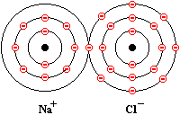
Vazba iontová
Tato vazba vzniká mezi atomem, který má malý počet elektronů ve valenční slupce a jejich ztrátou se přemění na kladně nabitý iont se zcela zaplněnou poslední vnější slupkou, a atomem, kterému se nedostává tento malý počet elektronů ve valenční slupce a jejich doplněním přejde v iont nabitý záporně.
Notes:
Tuto vazbu lze najít např. u molekuly NaCl (schematicky znázorněno na obr. 57). Sodík ztrátou jediného elektronu z podslupky 3s vytvoří iont s elektronovou konfigurací neonu, chlor doplněním jednoho elektronu do podslupky 3p vytvoří iont s elektronovou konfigurací argonu. Oba ionty se pak chemicky váží přitažlivými elektrostatickými silami v molekulu NaCl. Iontově vázaná molekula může ve vodném roztoku opět disociovat, tj. rozložit se na kladný a záporný iont a vytvořit elektrolyt.

Slide 34
Vazba kovalentní
Vazba kovalentní se vyskytuje častěji než vazba iontová. Kovalentní vazba vzniká tak, že při vzájemném přiblížení dvou atomů se jejich atomové orbitaly vzájemně překryjí a vznikne oblast, kde je možno s určitou pravděpodobností nalézt elektrony náležející původně jak k jednomu, tak k druhému atomu.
Notes:
Mírný rozdíl elektronegativit jednotlivých prvků účastnících se dané vazby způsobuje přitažení elektronového páru, který zprostředkovává vazbu, vlivem elektrostatických sil k tomu z atomů, který má vyšší elektronegativitu. V důsledku toho vznikají na atomech parciální náboje (částečné náboje). Na atomu, který k sobě elektronový pár elektrostatickou silou přitahuje, vzniká záporný parciální náboj, na druhém atomu pak vzniká kladný parciální náboj. V důsledku tohoto jevu má taková molekula obdobné vlastnosti jako elektrostatický dipól. Tyto parciální náboje vznikají např. u molekuly vody nebo u molekuly chlorovodíku HCl.
Např. ,H-O-H , H-Cl …
trojitá vazba v N2

Slide 35
B
$B$
Notes:
Difrakce na krystalických mřížkách byla pozorována nejen pro elektrony, ale i pro těžší částice. Tak např. v roce 1930 němečtí fyzikové Esterman, Frisch a Stern pozorovali difrakční efekty pro atomy helia bombardující monokrystal fluoridu lithia (LiF) a později Mitchell a Powers i pro neutrony bombardující monokrystal oxidu hořečnatého (MgO)

Slide 36
C
C

Slide 37
P

Slide 38
Otázky
E
Notes:
c=3*10^8 $h=6,626∙{10}^{−34}Js$ 1eV= 1,602*10^-19 J me=9,11E-31kg mp=1,673E-27kg
vlnová délka elektronu při rychlosti c je 2,4E-12 m menší vlnové délky nedosáhneme
3,9E-12 m 1,2E-17 m (relativistický výpočet)
1E-10 m
2E-38 m

Slide 39
5/ Lasery

Slide 40
L
L
Notes:
v klasické mechanice se spojuje OTR a KM

Slide 41
Otázky
Kolik?
Notes:
c=3*10^8 $h=6,626∙{10}^{−34}Js$ 1eV= 1,602*10^-19 J me=9,11E-31kg mp=1,673E-27kg
$E=\frac{h^{2}}{8mL^{2}}n^{2}$ 2,4 eV 9,4 eV???? (3,7651E-19J)
v makrosvětě se energie může měnit téměř spojitě E-46 eV 1g hmotnost míčku 3E-46 eV 13E-46eV (5,4898E-65)

